Slide 1

Світова еволюція маркетингу

Slide 2
Світова еволюція маркетингу
За оцінками деяких економістів, час становлення маркетингу відноситься до періоду, що послідувало за «великою депресією», що охопила Захід у 1923-- 1933 рр.., Інші вважають, що це період початку 50-х років ХХ століття. Але його історія набагато старше..

Slide 3
Маркетинг Азії
Поява маркетингу, з точки зору Пітера Друккер, пов'язано з Японією. На його думку, маркетинг з'явився в Японії приблизно в 1650 р., коли перший член сім'ї Міцуї оселився в Токіо і відкрив там магазин, який може бути названий першим універмагом..

Slide 4
Маркетинг Азії
Там він проводив політику, на 250 років передбачила те, що здійснювали потім найбільші торговельні фірми, а саме:
1) став покупцем для своїх споживачів, закуповуючи в крамницю ті продукти і товари, які були потрібні їм;
2) шукав засоби і джерела для їх виробництва;
3) ввів принцип безумовного повернення грошей за товар, що повертається;
4) значно розширив асортимент товарів для покупців.

Slide 5
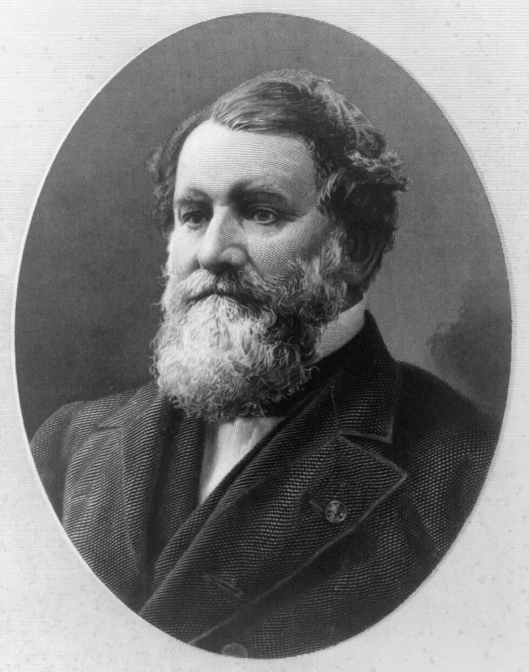
Маркетинг на Заході
На Заході маркетинг виник у середині XIX століття. Першим, хто вказав на те, що маркетинг повинен стати центральною функцією підприємства, а створення кола споживачів - спеціальної роботою менеджера, був Сайрус Маккормік. Він створив такі напрямки сучасного маркетингу, як вивчення і аналіз ринку, принципи цінової політики та сервісного обслуговування.
Сайрус Маккормік (1809 – 1884)

Slide 6
Маркетинг на Заході
Як система маркетинг створювався під впливом розвитку монополій, які вимагали більш масштабного і глибокого дослідження ринку і більш досконалої організації діяльності фірм на ринку. Одночасно відбувалося і його організаційне оформлення. У 1908 р. була створена перша комерційна маркетингова організація, в багатьох найбільших у той час фірмах стали створюватися відділи дослідження маркетингу (1911 р. - «Кертіс паблішинг», «Ю. С. Раббер», «Свіфт енд компані» та ін.) Створення цих організацій та їх діяльність поклали початок науковим публікаціям про маркетинг, в яких були зроблені спроби формування основ маркетингу як мистецтва управління збутом.

Slide 7
Ери розвитку маркетингу. Ера виробництва
До 1925 р. більшість компаній, навіть ті, які діяли в найрозвиненіших країнах Західної Європи та Північної Америки, в основному фокусувалися на виробництві. Виробники основну увагу приділяли випуску високоякісних продуктів, а потім шукали людей, які займуться їх продажами. У цей період переважала думка, що хороший продукт (що має високу фізичну якість) сам зможе себе продати.

Slide 8
Ери розвитку маркетингу. Ера виробництва
Ера виробництва припинилася, навіть не досягнувши свого піку, і сталося це вже на початку XX століття. Повною мірою цю орієнтацію уособлює конвеєрна лінія Генрі Форда (Henry Ford), якою він скористався для масового виробництва машин. Найбільш поширене в ті роки ставлення до маркетингу наочно відображає відомий вислів Форда: «Вони (споживачі) можуть мати будь-який колір (автомобіля), який хочуть, до тих пір, поки він залишається чорним». Для тих років були характерні брак виробничих потужностей і активний споживчий попит. Легко зрозуміти, наскільки в таких умовах пріоритетними були виробничі види діяльності.

Slide 9
Ери розвитку маркетингу. Ера виробництва
Сутність ери виробництва також добре передає заяву, зроблену більше 100 років тому філософом Ральфом Уолдо Емерсоном (Ralph Waldo Emerson): «Якщо людина пише більш хорошу книгу, виступає з більш хорошою проповіддю або створить більш досконалу мишоловку, ніж його сусід, то навіть якщо його будинок знаходиться в лісі, люди обов'язково протопчуть стежку до його дверей ».
Однак понад 80% нових продуктів виявляються невдалими. Більш того, винаходи самого кращого нового продукту виявляється недостатнім. Він також повинен задовольняти запити, що відчуваються на ринку. Без цього навіть при найкращій інженерної розробці найпрекрасніший за якістю продукт потерпить невдачу.

Slide 10
Ери розвитку маркетингу. Ера продажів
Виробничі прийоми в Сполучених Штатах і Європі ставали все більш досконалими, і в період з 1920-х до 1950-х років обсяг продукції, що випускається весь час зростав. Тому виробники стали все більше приділяти увагу ефективній роботі співробітників відділів продажів, щоб ті більш активно відшукували споживачів їх продукції. У цю еру фірми намагалися узгодити обсяг випуску продукції з потенційним числом споживачів, які захочуть отримати її. Компанії з орієнтацією на продажі виходили з допущення, що споживачі будуть чинити опір купівлі товарів та придбання послуг, які не здаються їм основними, і що основне завдання відділу продажів і реклами - переконати їх зробити покупку.

Slide 11
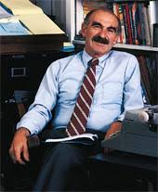
Ери розвитку маркетингу. Ера продажів
Проте продажі не єдиний компонент маркетингу. Професор маркетингу з університету Harvard University Теодор Левітт (Theodore Levitt) так говорить із цього приводу: «Маркетинг відрізняється від продажів так само, як хімія від алхімії, астрономія від астрології, шахи від шашок».
Теодор Левітт(1925 – 2006)

Slide 12
Ери розвитку маркетингу. Ера маркетингу
Після Великої депресії, на початку 1930-х, особисті доходи і споживчий попит на товари і послуги різко зросли, через що маркетинг став грати набагато більш важливу роль. Виживання організації вимагало, щоб менеджери приділяли саме підвищену увагу ринкам своїх товарів і послуг. Ця тенденція закінчилася з початком Другої світової війни, протягом якої раціонування продуктів і брак споживчих товарів були звичайнісінькою справою.

Slide 13
Ери розвитку маркетингу. Ера маркетингу
Маркетингову концепцію, кардинальну зміну в філософії менеджменту, найкраще можна пояснити як перехід від ринку продавця, на якому діяло багато покупців обмеженої кількості товарів і послуг, до ринку покупця, на якому пропонується більше товарів і послуг, ніж є споживачів, охочих їх придбати.
Поява сильного ринку покупця породила необхідність у видах бізнесу, орієнтованих на споживача. Компаніям тепер вимагалося виходити зі своїми товарами та послугами на ринок, а не просто виробляти і продавати їх. Це розуміння стало поштовхом для появи маркетингової концепції. Сформування цієї концепції і її домінуюча роль в бізнесі відносяться до 1952 року.

Slide 14
Ери розвитку маркетингу. Ера взаємин
Четверта ера в історії маркетингу виникла в останньому десятилітті XX століття і продовжується і понині, в XXI сторіччі. Організації в наші дні трансформують споживчу орієнтацію, характерну для маркетингової ери, і роблять в цьому напрямі наступний крок, приділяючи підвищену увагу встановленню і підтримці взаємовідносин, як з споживачами, так і з постачальниками. Ця спрямованість відображає різкий перехід від традиційної концепції маркетингу як простого обміну між покупцем і продавцем. Маркетинг взаємин на відміну від минулого підходу будується на довгострокових і розвиваються з часом взаєминах між покупцями і постачальниками, що додають цінність обом сторонам.

Slide 15
Ери розвитку маркетингу. Ера взаємин
Стратегічні союзи і партнерства виробників, рітейлерів і постачальників звичайно дозволяють виграти всім їх учасникам. Ryder System, власник відомих жовтих вантажівок, які беруть напрокат, уклав союзи з такими фірмами, як Delphi Automotive, найкрупнішим постачальником в Америці автомобільних запасних частин, і Toyota Tsusho America, що поставляє залізо, сталь і текстильні матеріали для автомобільних компаній. Ryder і Toyota створили спільне підприємство, яке вони назвали TTR Logistics, в якому Toyota Tsusho поставляє матеріали, a Ryder управляє потоком і складуванням різних матеріалів, наприклад пластику і проводів. Ryder чекає, що цей союз дозволить одержати доходи в 22 млн. дол вже за перший рік і сотні мільйонів в майбутньому. Учасники узгоджено здійснюваних взаємин виробляють, за оцінками, на 25% більше продажів, ніж фірми, що діють окремо. Маючи більш широкий вихід на потенційних покупців своєї продукції, вони також знижують ризики, що виникають при пропозиції на ринку нових видів продуктів.

